Slide 1
اللون الأحمر

Slide 2
الأحمر

Slide 4
داخل قوس قزح

Slide 5
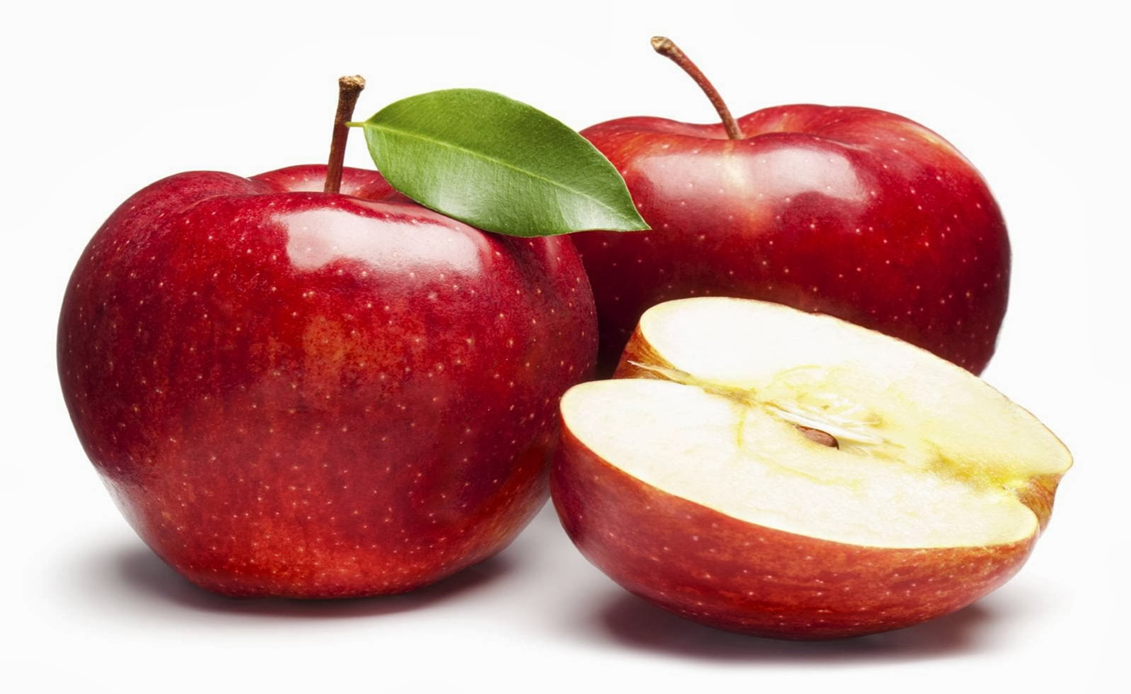
التفاح

Slide 6
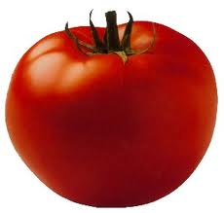
البندورة

Slide 7
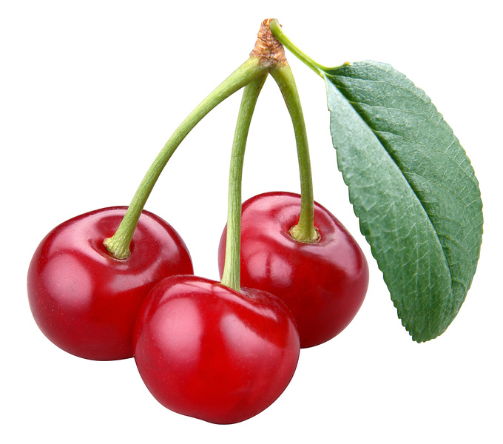
الكرز

Slide 8
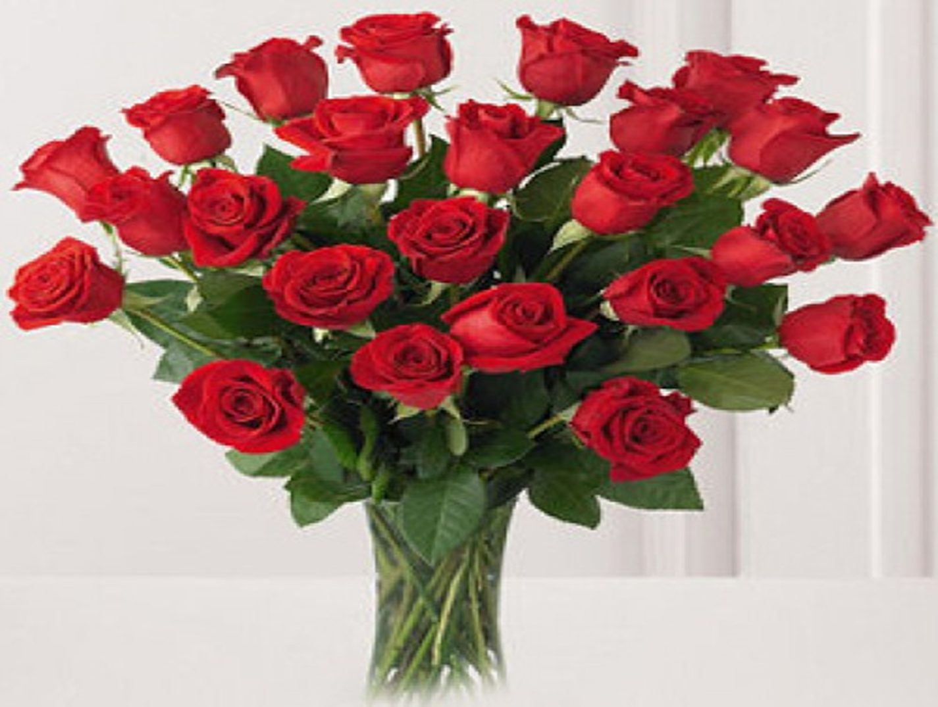
الورد الجوري

Slide 9
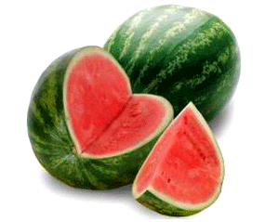
داخل البطيخ

Slide 10
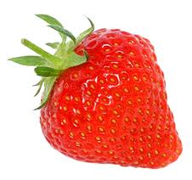
الفراولة

Slide 11
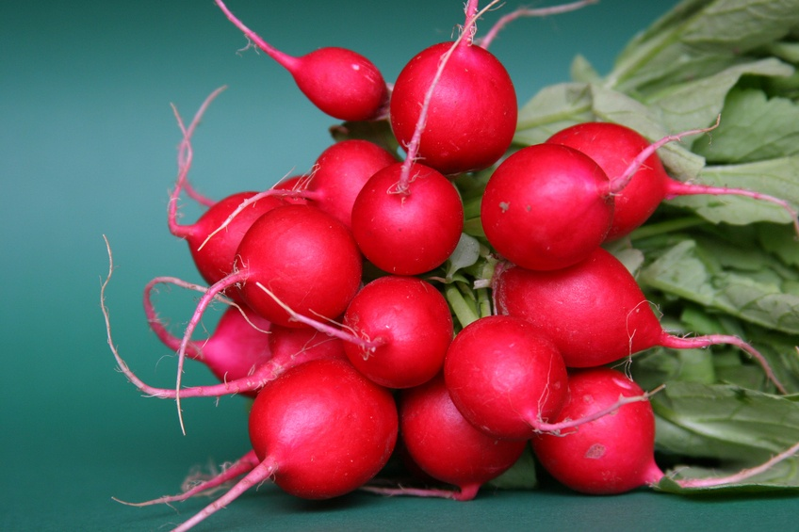
الفجل

Slide 12
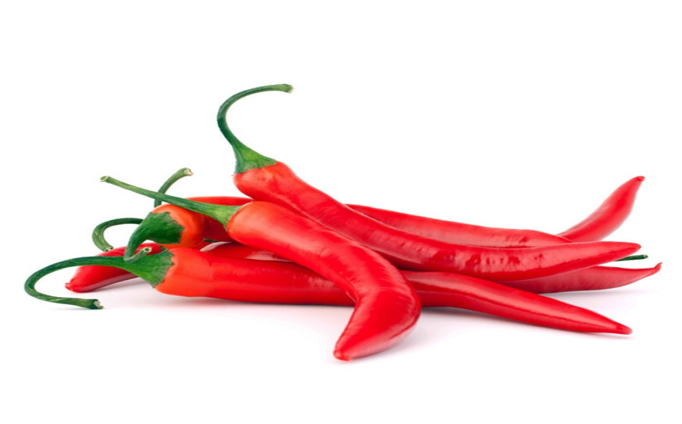
فلفل حار

Slide 13
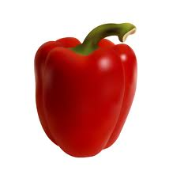
فلفل حلو

Slide 14
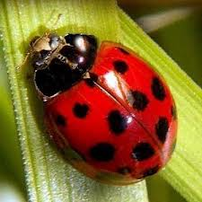
دعسوقة

Slide 15
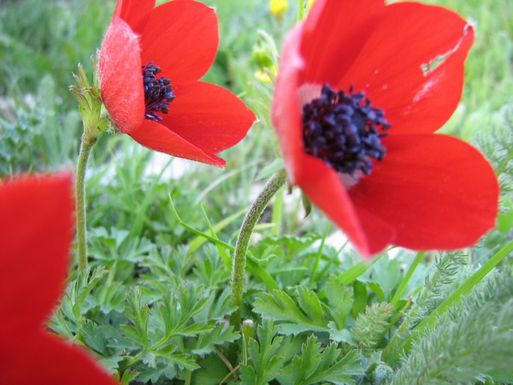
زهرة الدحنون

Slide 16
الرمان

Slide 17
العنب

Slide 18
الدراق

Slide 19
التوت الأحمر

Slide 20
الفراشة

Slide 21
العصفور

Slide 22
السمكة

Slide 23
الدم

Slide 24
أوراق الشجر في فصل الخريف

Slide 25
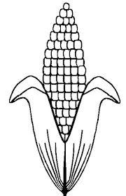
لوني أحمر، من أنا؟

Slide 26
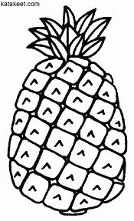
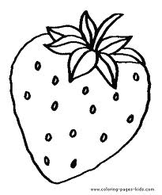
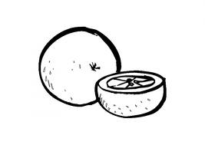
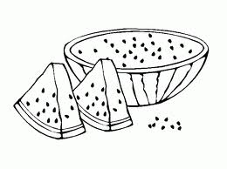

Slide 27
أين اللون الأحمر في قوس قزح؟

Slide 28
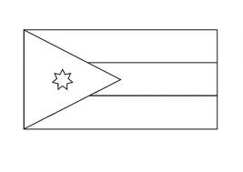
هل تعرف الجزء الملون بالاحمر

Slide 29
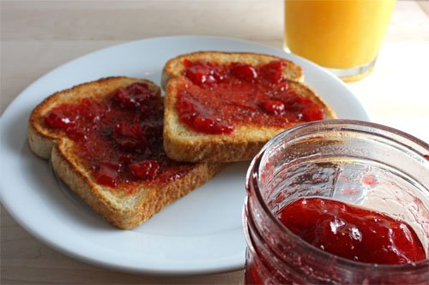
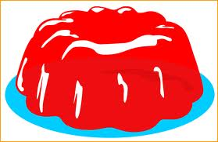

Slide 30
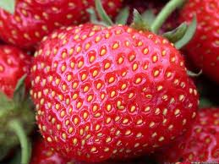
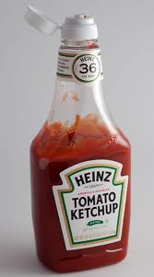
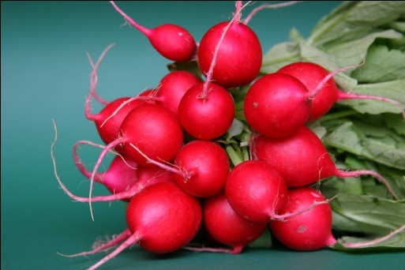
هل تعرف من ماذا يُصنع ؟

Slide 31
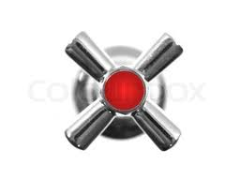
هل تعرف لماذا نضع اشارة باللون الاحمر على صنبور الماء الحار؟

Slide 32
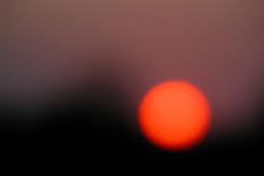
ماذا سيحصل لو كان لون الشمس أحمر؟

Slide 33
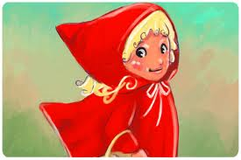
هل تعرف صاحبة هذه الشخصية

